Slide 1
Wiskunde Tl
Lineaire formules

Slide 2
Lineaire formules
Vraag: Wat is een lineaire formule?
Antwoord:
Een formule die een evenredig verband beschrijft.
En waarvan de grafiek een rechte lijn is.

Slide 3

BEGINgetal
In een formule kan een begingetal zitten

Slide 4
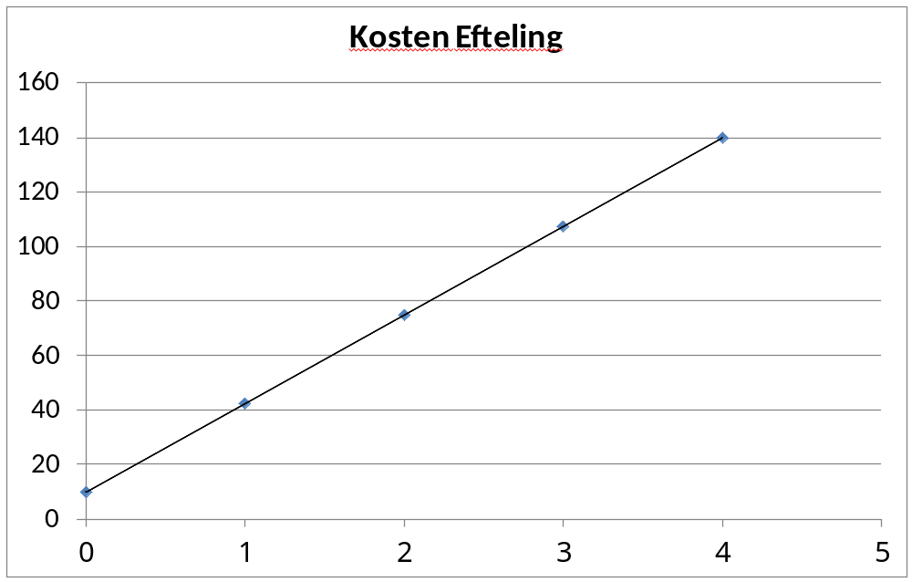
BEGINgetal

Slide 5
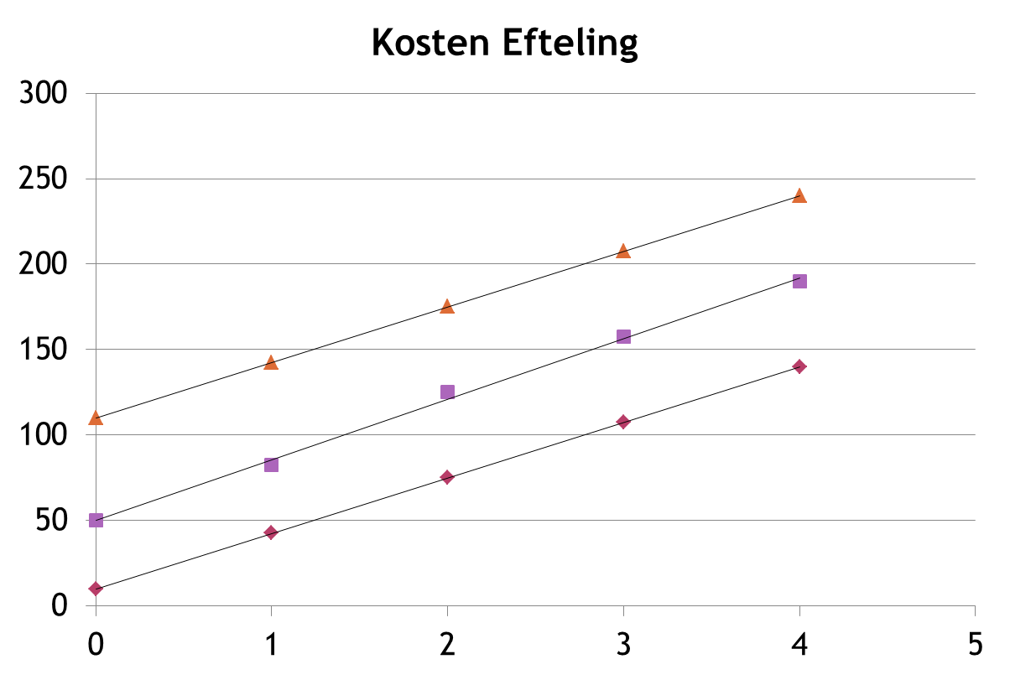
BEGINgetal
Evenwijdige lijnen met steeds ander begingetal.

Slide 6
BEGINgetal
Wat is het begingetal in een tabel?
Het getal onder de 0 in je tabel. Dus 10.
K | 0 | 1 | 2 | 3
Euro | 10 | 45 | 80 | 115

Slide 7
BEGINgetal
Wat is het begingetal?
Het getal onder de 0 in je tabel. Dus: 10000. Dus niet altijd het 1e getal in de tabel.
w | -1 | 0 | 2 | 5
j | 11000 | 10000 | 8000 | 5000

Slide 8

Richtingscoëfficiënt
In een formule kan een richtingscoëfficiënt (RC) zitten.

Slide 9
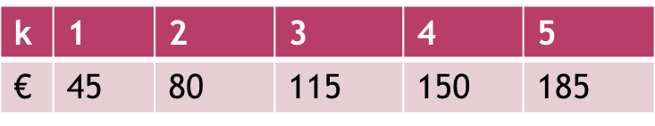


Richtingscoëfficiënt
Wat is de richtingscoëfficiënt?
Het vaste getal van toe- of afname per stap in een tabel. Met een + of een – erbij!

Slide 10
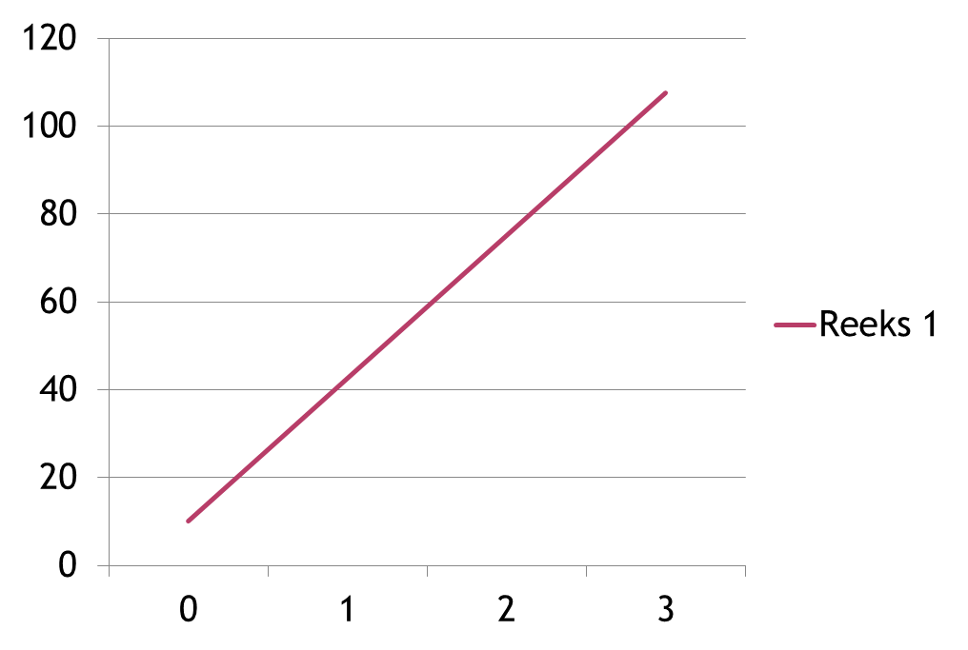
richtingscoëfficiënt
Richtingscoëfficiënt kan positief zijn. Grafiek is een stijgende lijn.

Slide 11
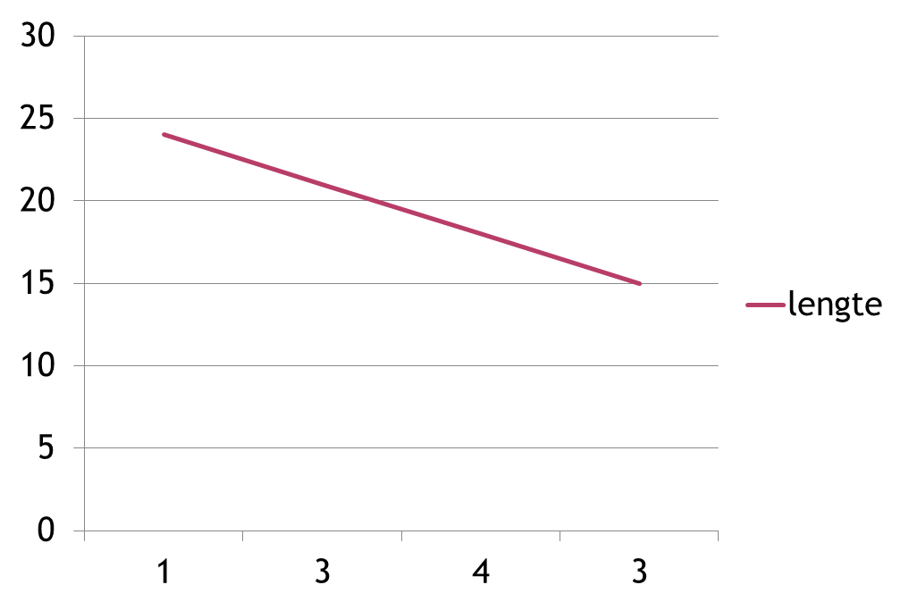
richtingscoëfficiënt
Richtingscoëfficiënt kan negatief zijn. Grafiek is een dalende lijn.

Slide 12
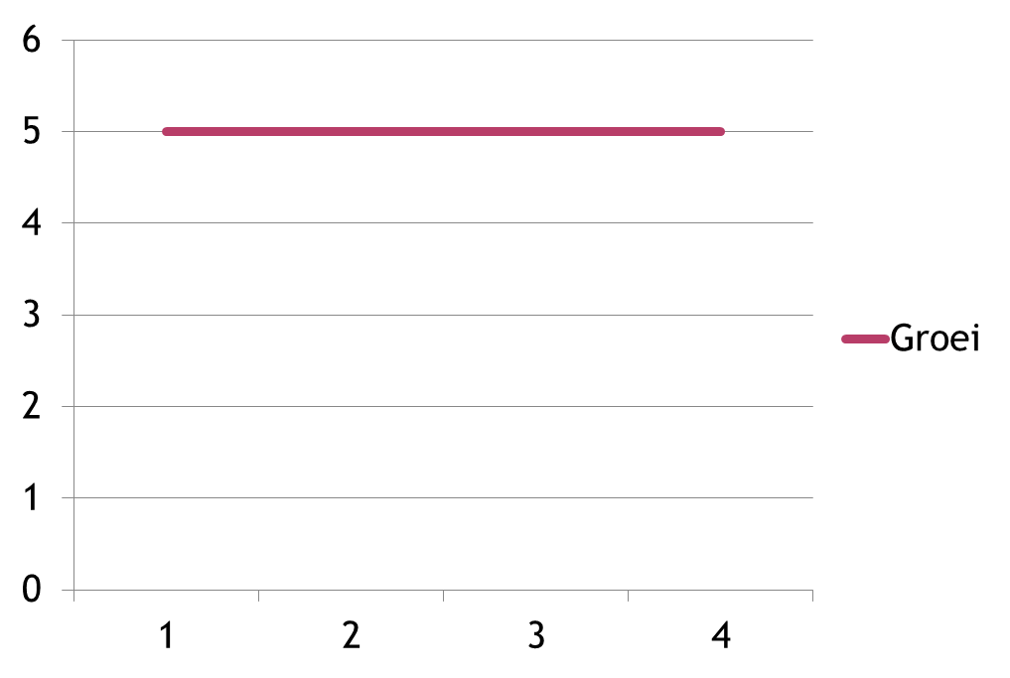
richtingscoëfficiënt
Richtingscoëfficiënt kan ook nul zijn. Grafiek is een horizontale lijn.

Slide 13
Lineaire Formule Opstellen
De formule opstellen kan:
Vanuit een grafiek
Vanuit een tabel
Je hebt altijd 2 getallen nodig:
Begingetal (“BG”)
Richtingscoëfficiënt (“RC”)

Slide 14
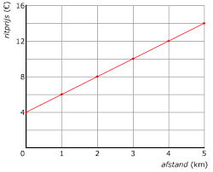
A: Formule opstellen uit grafiek

Slide 15
Lineaire Formule Opstellen
Formule opstellen vanuit een grafiek.
Is de grafiek een rechte lijn dan => lineaire formule.
Je hebt 2 getallen nodig:
Begingetal (“BG”)
Richtingscoëfficiënt (“RC”)
y = <BG> <RC> x

Slide 16
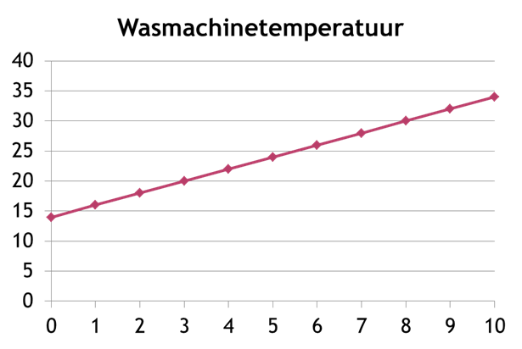
Opdracht: Stel formule op
Een formule maken bij de grafiek.
Formule: y = <BG> <RC> x

Slide 17
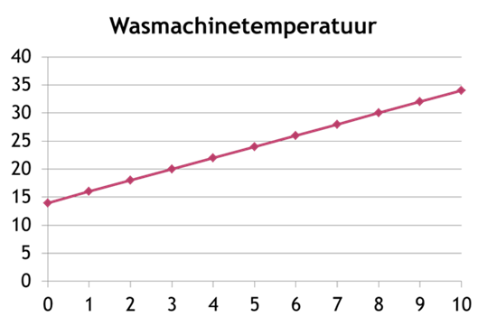
Aanpak
Maak een tabel bij de grafiek.
Bepaal het begingetal.
Bepaal het richtingscoëfficiënt.
Stel de formule op.

Slide 18
Stap 1 - tabel
Maak een tabel bij de grafiek
X | 0 | 1 | 2 | 3
y | 14 | 16 | 18 | 20

Slide 19
Stap 2 - begingetal
Wat staat er onder x = 0?
Begingetal = 14
X | 0 | 1 | 2 | 3
Y | 14 | 16 | 18 | 20

Slide 20
Stap 3 - Richtingscoëfficiënt
Wat is de vaste toe- of afname?
RC = +2
X | 0 | 1 | 2 | 3
Y | 14 | 16 | 18 | 20
 | +2 | +2 | +2 | +2

Slide 21
Stap 4 - formule
BG = 14, RC = +2
y = <BG> <RC> x
y = 14 + 2x

Slide 22
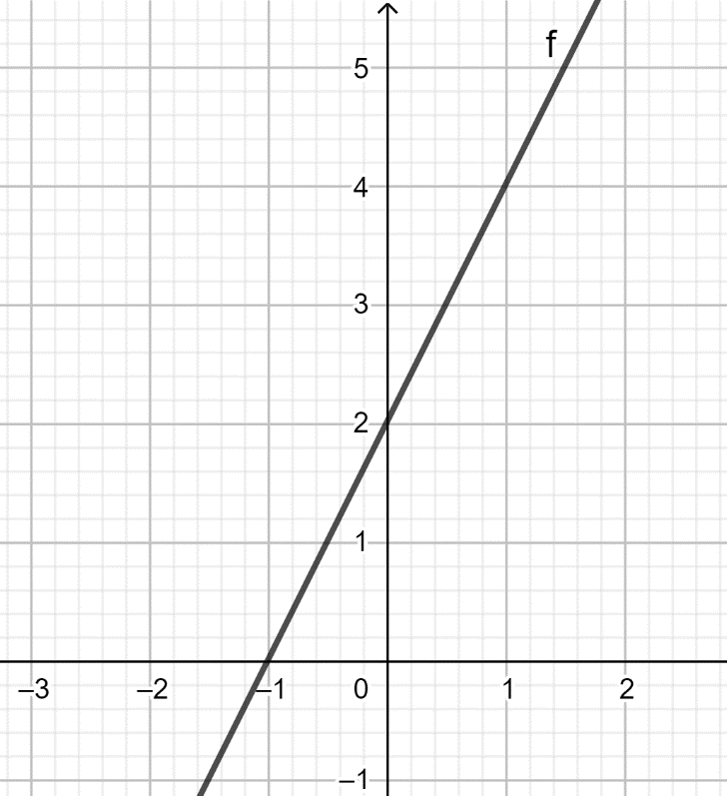
Oefenopgave
Stel de formule op bij de grafiek.
y = 2 + 2x

Slide 23
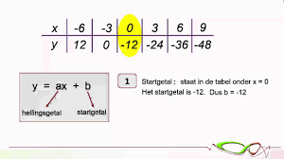
B: Formule opstellen uit tabel

Slide 24
Lineaire Formule Opstellen
Formule opstellen vanuit een tabel.
Is er sprake van een regelmatig toe- of afname in de tabel? Zo ja, dan:
Je hebt 2 getallen nodig:
Begingetal (“BG”)
Richtingscoëfficiënt (“RC”)
y = <BG> <RC> x

Slide 25
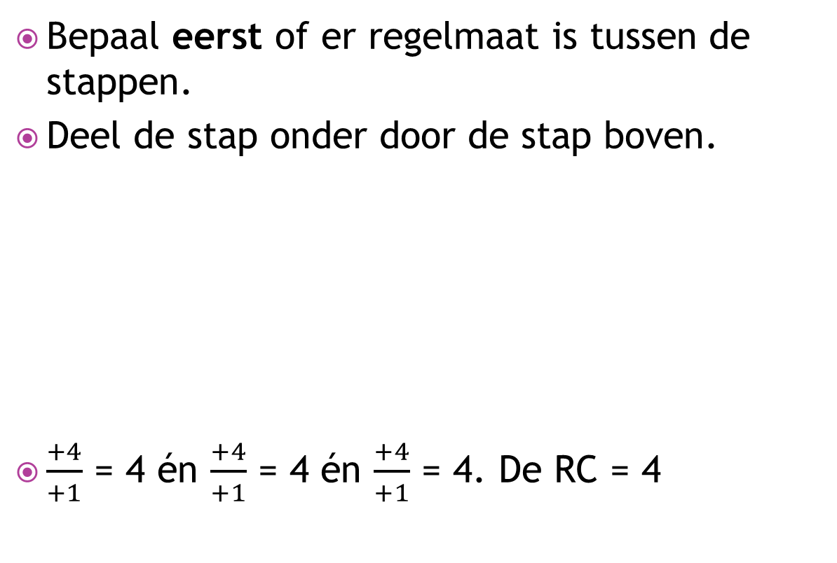
Regelmatige toe- of afname
Bepaal eerst of er regelmaat is tussen de stappen.
Deel de stap onder door de stap boven.
$\frac{+4}{+1}$ = 4 én $\frac{+4}{+1}$ = 4 én $\frac{+4}{+1}$ = 4. De RC = 4
Onder | +4 | +4 | +4
Boven | +1 | +1 | +1
X | 1 | 2 | 3 | 4
y | 4 | 8 | 12 | 16

Slide 26

Regelmatige toe- of afname
Bepaal eerst of er regelmaat is tussen de stappen.
Deel de stap onder door de stap boven.
$\frac{10}{2}$ = 5 én $\frac{20}{4}$ = 5 én $\frac{5}{1}$ = 5. De RC = 5
Onder | +10 | +20 | +5
Boven | +2 | +4 | +1
X | 1 | 3 | 7 | 8
y | 5 | 15 | 35 | 40

Slide 27
Hoe bepaal je het begingetal
Twee mogelijkheden:
Er staat een 0 in de tabel
Er staat nog geen 0 in de tabel
Begingetal = 1
Begingetal = 3
-1, -1, -2
X | 0 | 1 | 2 | 4
y | 1 | 6 | 11 | 21
X |  | 1 | 2 | 4
y |  | 13 | 23 | 43
-10, -10, -20

Slide 28
Oefenopgave
Stel de formule op bij de tabellen:
Kan niet. Geen regelmaat.
y = 5 -2x
x | 0 | 1 | 3 | 5
y | 2 | 3 | 4 | 5
x | -1 | 0 | 2 | 7
y | 7 | 5 | 1 | -9

Slide 29
Samenvatting
Lineaire formule opstellen
Vanuit grafiek
Vanuit tabel
Bepaal het begingetal.
Bepaal de richtingscoëfficiënt (+ of -).
y = <BG> <RC>x

